Slide 1
微波技术基础
廖轶明 E-mail: mliaoym@163.com
Tel: 13913874255

Slide 2
平面传输线

Slide 3
简 介
三维传输线的体积大，非平面化，因而难以与MIC或MMIC兼容，无法在微波毫米波集成电路中得到应用。
而现代通讯技术的发展对器件和系统的小型化，平面化以及低成本有很迫切的要求。

Slide 4
20世纪50年代初出现了第一代微波印刷传输线—带状线。
在某些场合，它可以取代同轴线和波导，用来制作微波无源电路。
随着芯片式微波固体器件的发展，要求有适合其输入输出的导行系统，因此在20世纪60年代初出现了第二代微波印刷传输线-微带线。
随后又相继出现了鳍线，槽线，共面波导和共面带状线等平面型微波集成传输线（microwave integrated transmission lines).
这些平面传输线的优点：体积小，重量轻，价格低廉，可靠性高，性能优越，功能的可复制性好等，且适于与微波固体芯片器件配合使用，构成各种各样的混合微波集成电路（HMIC）和单片微波集成电路（MMIC）。

Slide 5
带状线和微带线是常用的两种平面结构，可用于低功率的微波毫米波系统。
可用通常的PCB技术来加工微带结构。

Slide 6
目 录
Strip Lines (带状线)*
Microstrip Lines (微带线)**
Coplanar waveguide (共面波导) (*)
Other planar transmission lines （其他传输线）
Coupled stripline and microstrip lines

Slide 7
4.1 Strip lines (带状线)
三层导体的传输线；
传输主要模式为TEM 模；
平面结构；
同时被称为三板线。

Slide 8
优点
体积小, 重量轻和低成本
广泛应用于单片电路中, 尤其是构造使用在高频段的无源器件中 (宽频段，高 Q 值和高隔离等)
低功率容量应用

Slide 9
缺点
与其他微波电路和器件连接的时候不是很便利；
不易于构造实现微波有源电路。

Slide 10
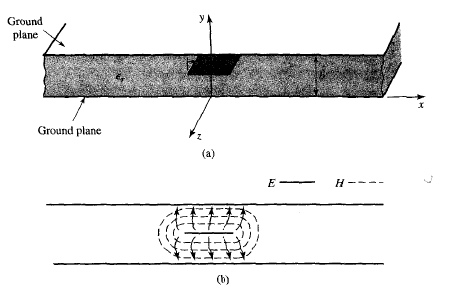
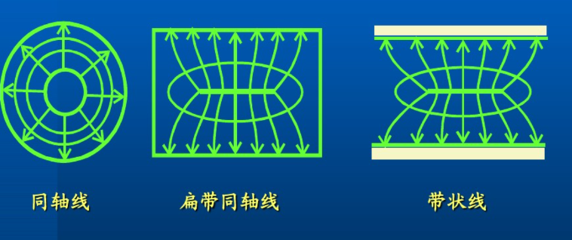
带状线的结构图及其电场分布

Slide 11
特性
为了简化带状线结构的特性分析，我们考虑到带状线结构的封闭的场分布；
实际带状线的介质基板的宽度a 要远大于金属层导体的宽度W.
简化分析的模型还是比较复杂.

Slide 12
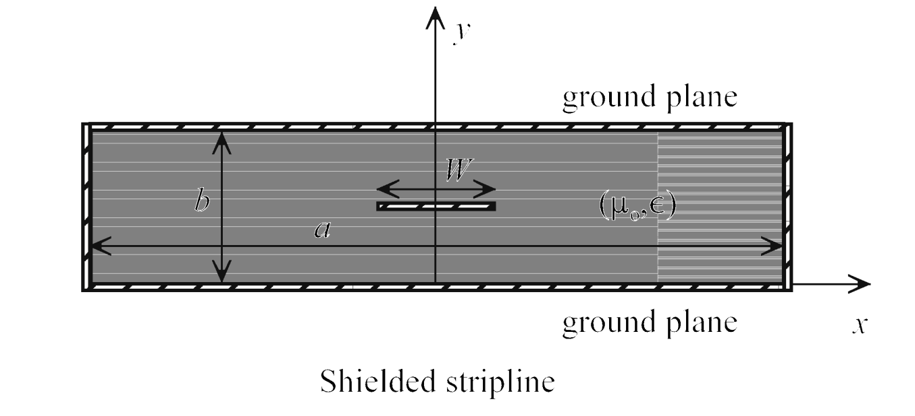
The 封闭的带状线结构可以支持纯TEM波的传输，由于其结构本身就是封闭的结构.
我们可以通过解析的方法得出单位长度的电容值，进而计算出该结构的特性阻抗.

Slide 13

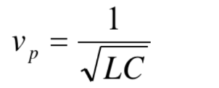

近似的静电解
带状线中TEM模的场在两平行板建满足laplace 方程；
金属壁截断
边界条件加分离变量法
电势－电场－表面电荷密度－带状线上的单位长度电容－特征阻抗
$$k=β$$

Slide 14
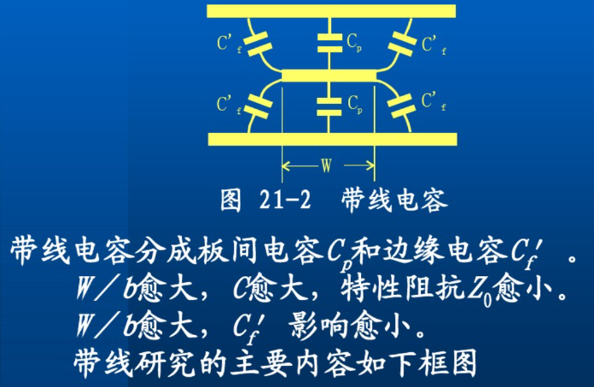

Slide 15
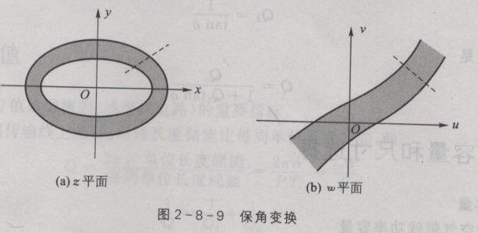
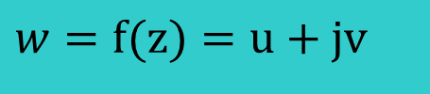
保角变换
保角变换是复变（解析）函数变换。
保角变换的物理概念表示某一图形从z平面变到w平面
$$w=f(z)=u+jv$$

Slide 16
保角变换性质
w=f(z)是解析函数。电磁保角变换中，
w为复位， W=u+jv
u表示等位线，v表示力线
W=u+jv解析函数满足

Slide 17
保角变换性质
W=u+jv是解析函数，则等位线u(x,y)=c₁和力线v(x,y)=c₂在z平面必须相互正交
解析函数可以表征电磁复位，变换时u，v正交即保角。

Slide 18
保角变换性质
保角变换把z平面上一个由力线和等位线构成的区域 变换到w平面的一个力线和等位线构成的对应区域，两者之间电容相等
保角变换是二维问题，符合Laplace方程，
TEM模问题，使问题简单

Slide 19
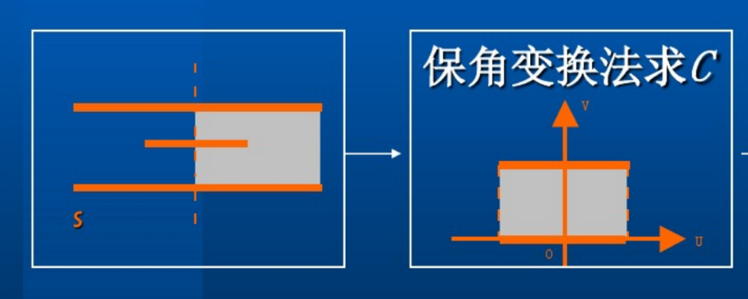

Slide 20
主要参数
特性阻抗
功率容量
分析
综合
衰减
尺寸设计

Slide 21
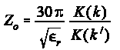
特性阻抗
为了确定封闭带状线的电容，我们假设带状线中的介质是理想无耗的，金属导带的厚度接近为零. 通过保角变换计算得出的特性阻抗为：

Slide 22
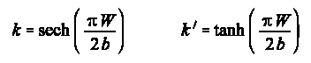
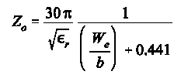
其中K 为第一类椭圆积分函数
应用曲线拟合计算得出的阻抗关系表达式为

Slide 23
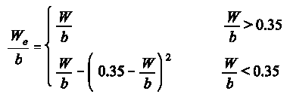
中间导体的有效宽度
W_{e} 为中间给定导体的有效宽度，可以计算为

Slide 24
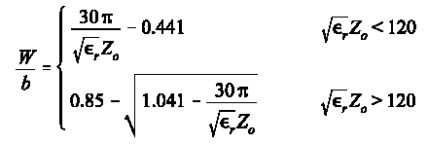
带线综合
对于带状线的设计, 我们可以计算得出所需要的特性阻抗Z_{o}与W/b的不同的关系式。在不同的 W/b条件下的比例关系如下

Slide 25
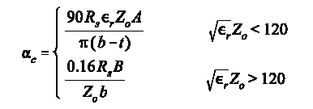
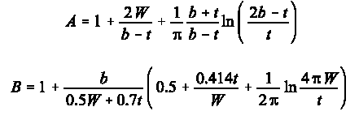
损耗常数
带状线的损耗常数a (导带的厚度为 t) 主要包含的损耗为导体损耗，计算如下
其中

Slide 26
介质损耗常数
在带状线中，介质损耗的常数可以表示为：

Slide 27
带状线的Q 值
Q值是谐振腔的重要指标，推广到传输线上来。
定义：单位长度储能比每周单位长度耗能。

Slide 28
Q Value of strip line
Q_{c}是导体的Q值， Q_{d}是介质损耗的Q值
传输线介质损耗的Q值为

Slide 29
带状线的功率容量
倒圆角的空气带线功率容量：
P_{max}是最大入射峰值击穿功率，单位kW， 是电压驻波比；P为大气压，b的单位为cm

Slide 30
抑制高次模的尺寸选择
为了消除存在的高次模 （带状线中也会像同轴线那样出现TE或TM高次模）, 一般而言，带状线金属接地板的宽度和金属导带的宽度不能任意选择，一般的条件选择如下:

Slide 31
最高频率
为了抑制高次模尺寸选择关系确定之后，可知道其工作的最高频率（非截止频率）为:

Slide 32
最高频率
习题1 已知0厚度的带状线W/b=1，求其特性阻抗及最高工作频率？

Slide 33
4.2 微带线
双导体传输线；
传输的主模为类/准-TEM 模；
易于与其他传输线连接；
体积小，重量轻，成本低；
广泛应用于MICs中
低功率容量系统中

Slide 34
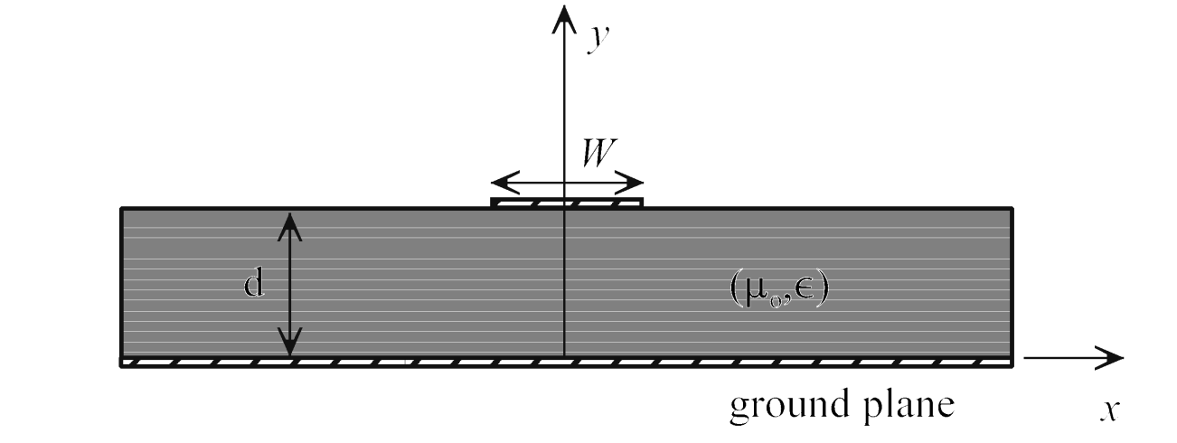
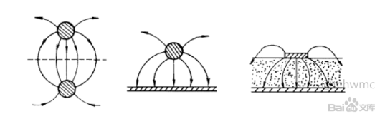
微带线的结构图和场分布

Slide 35
类/准-TEM 模式和低功率应用
非均匀结构，所以传输的不是纯粹的TEM模式，而是准TEM模式；
因为场主要集中在中心导带附近的介质中，所以在功率较大的情况下容易击穿。

Slide 36
电磁场主要集中在两个导体之间的区域,因此容易击穿；
功率容量由周围介质的击穿电压所限定；
波导可以承载高功率系统，由于其场分布沿着结构的横截面均匀的分布。

Slide 37
特性参数
由于周围介质的非均匀性，所以微带线的分析比较复杂。
引入等效介电常数ε_{e}，用准静态方法可以得到微带线中传播的电磁波的传播常数和相速。

Slide 38
何为准静态法？
准静态法就是把微带线中的模式看作纯TEM模式，引入有效介电常数为ε_{e}的均匀介质来替代微带线的非均匀混合介质。
在准静态法中，微带线的特性参数是根据如下两个电容计算的：一个是介质基片换成空气的空气微带线单位长度电容；另一个就是微带线单位长度电容。
特性阻抗和相位常数可以用这两个电容表示

Slide 39
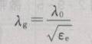
有效介电常数为ε_{e}
有效介电常数为ε_{e}的均匀介质来替代微带线的非均匀混合介质。

Slide 40
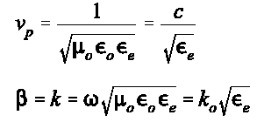
相移常数和相速
等效介电常数与微带衬底的厚度h和导带宽度w有关.

Slide 41
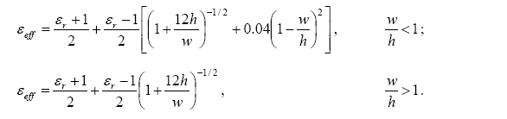
等效介电常数的公式
等效介电常数与基片厚度，介电常数，导带宽度之间的关系如下：
当介质很薄，而导带很宽时，有效介电常数近似等于介质基片的介电常数：

Slide 42
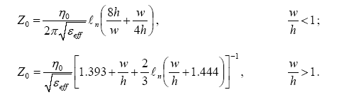
特性阻抗
微带线的特性阻抗与介质基片材料，导带宽度和基片厚度有关：

Slide 43
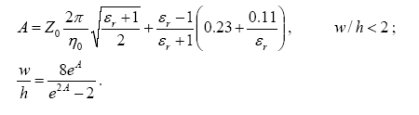
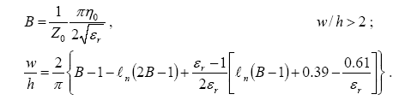
导带宽度和基片厚度之比
For a given characteristic Z₀ and the dielectric constant ε_{r}, the w/h ratio can be found as:

Slide 44
导带厚度不为零时的公式修正
当导带厚度不为零时，可等效为加宽后的宽度w_{e}

Slide 45
色散效应的影响
在前面所给出的特性阻抗以及等效介电常数ε_{eff}的计算公式，均只适用于较低应用频率。
而事实上微带线上为混合模式，其传播速度随频率而变，即存在色散现象。
因此Z₀和ε_{eff}随频率而变，频率升高，相速v_{p}降低，则ε_{eff}增大，特性阻抗要减小。所以应该引入一些修正。
在10GHz以下，色散对Z₀的影响可忽略，但对ε_{eff}的影响较大。

Slide 46
高次模
当微带工作在高频时，会出现高次模式（波导模和表面波模）
波导模
微带线的导带和接地板之间构成一个平行板波导，所以会有波导模的存在。

Slide 47
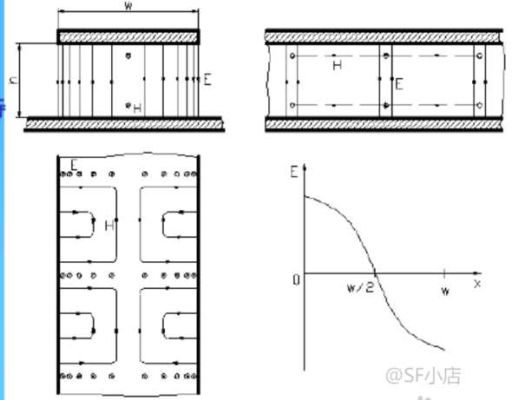
TE₁₀ 模
TE模式中最低的模式为 TE₁₀ 模式mode, 与在矩形波导中的模式分布不同.
其截止频率可以计算为 (t 为金属导带的厚度)

Slide 48
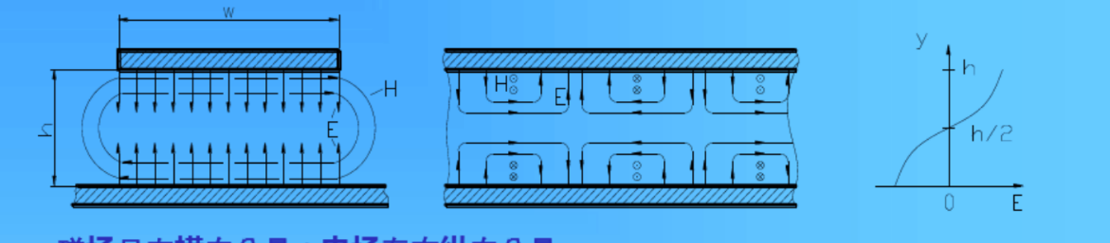
TM₀₁ 模
TM模式中最低的模式为TM₀₁ 模, 其截止频率可计算为:

Slide 49
单模传输的条件
为了保证微带线中传输的模式只有类/准TEM模式, 一般选择的最小传输的频率的波长为:

Slide 50
微带线尺寸选择
为抑制高次模式，微带线的横向尺寸应选择为：
金属屏蔽盒高度取为H>(5∼6)h;接地板宽度取为a>(5∼6)w.

Slide 51
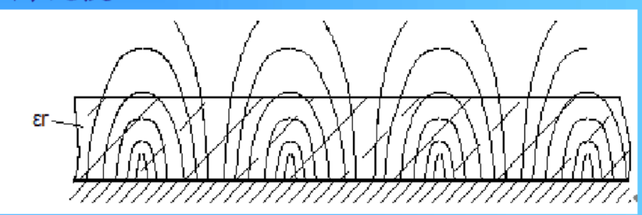
表面波
在金属波导中，所传输的TE或TM导波的相速度总是大于光速，称之为“快波”。
在介质波导或接地的介质基片这样的导波系统中，所传输的导波的相速度小于光速，称为“慢波”。
在传输慢波的导波系统中，其导模将被电抗表面束缚在波导内或波导表面附近沿其轴向传输，即其导模为表面波。
表面波场的特征是：离开导行波系统表面横向指数衰减，大部分场束缚在波导内和波导表面附近，其相速度小于光速。

Slide 52
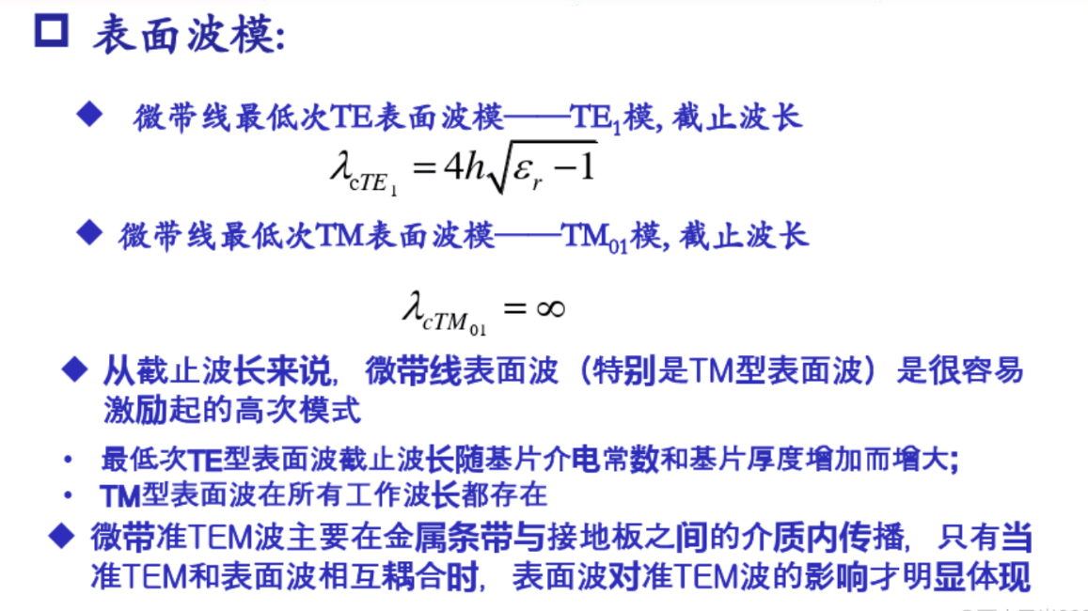
表面波

Slide 53
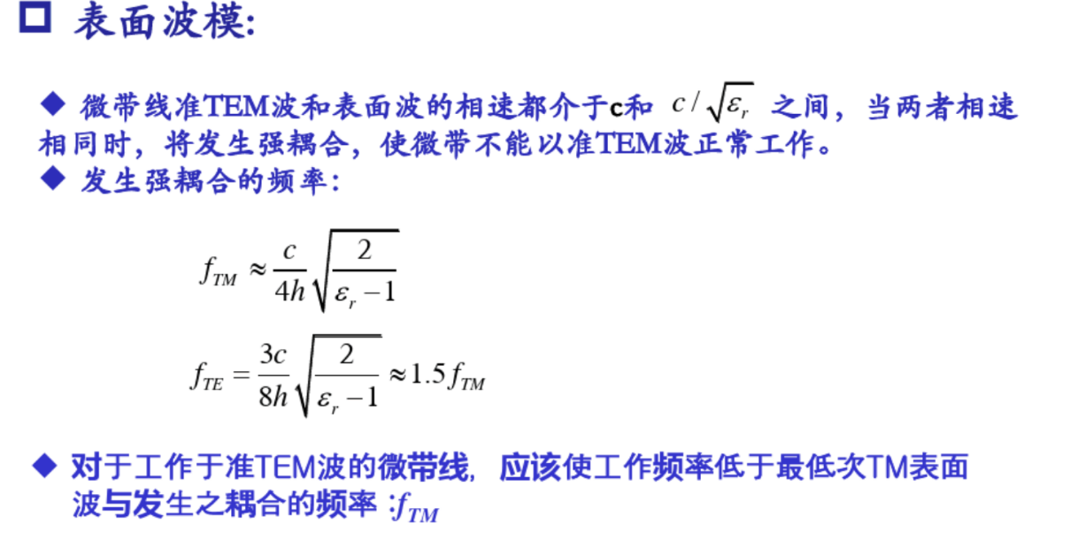
表面波

Slide 54
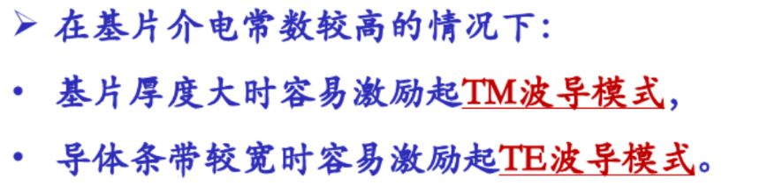
微带的工作频率限制
h的单位是mm，f的单位是GHz

Slide 55
损耗特性
微带线中有三种损耗：导体损耗，介质损耗和辐射损耗。
导体损耗占了损耗的主要部分，由于导体不是纯理想的导体所致；
介质损耗是由于媒质材料中分子的相互摩擦和碰撞产生的能量，一般小于导体损耗。

Slide 56
辐射损耗一般来自于微带线边缘场点电磁波的辐射；
如果介质板的面积非常大，一般可以忽略不计，
介质的介电常数较大, 导带宽度大于介质基片厚度, 工作频率不高, 可以不考虑辐射损耗。

Slide 57
损耗常数
考虑到微带线的主要损耗，可以写为:
其中 α_{c} 为导体损耗， α_{d} 为介质损耗。

Slide 58
α_{c} 的公式
α_{d} 的公式
其中因子

Slide 59
应用
微带天线
几乎所有的无源器件设计；
有源集成电路。

Slide 60
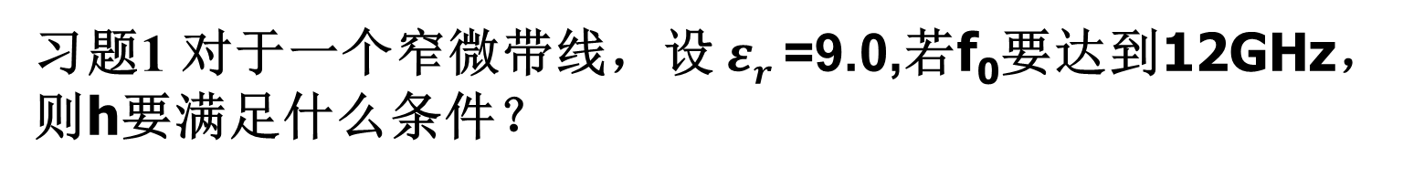
习题1 对于一个窄微带线，设$εr$=9.0,若f₀要达到12GHz，则h要满足什么条件？

Slide 61
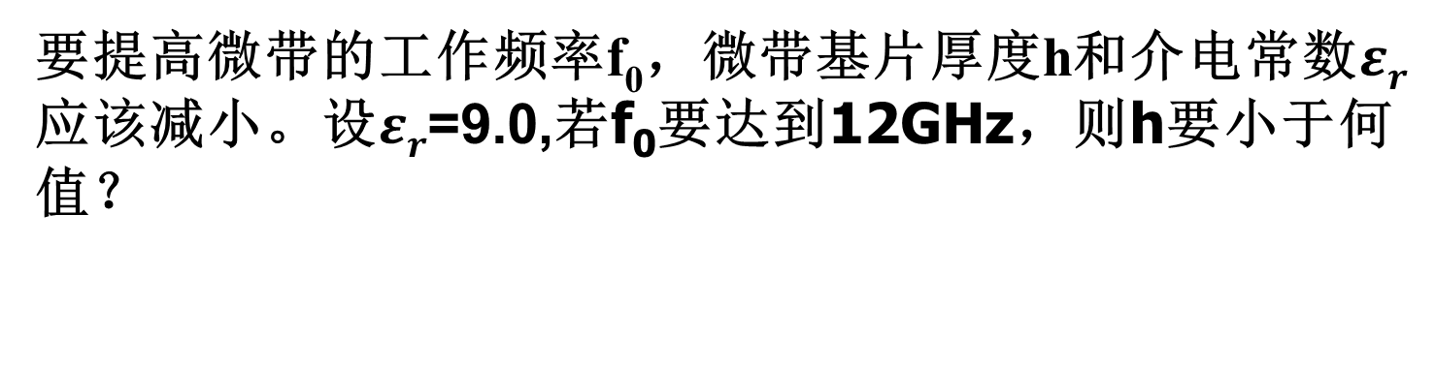
要提高微带的工作频率f₀，微带基片厚度h和介电常数$εr$应该减小。设$εr$=9.0,若f₀要达到12GHz，则h要小于何值？
解：
应该减小。设
在X波段，微带不超过3mm，消除高次模

Slide 62
.习题2. 一个介质板厚度为 1.0mm ，相对介电常数 =3.8, 用来构造微带电路。如果微带线的宽度在 0.2mm到 60mm的范围呢变化, 那么阻抗特性在什么范围内适合电路的设计?

Slide 63
解析
. 我们已知微带线的厚度和宽度
当 , 根据已有的计算公式(4.2-7 pp.115)

Slide 64
当 ,
当
因此, 微带线的阻抗特性的范围为

Slide 65
4.4 Coplanar waveguide (共面波导)
共面波导CPW
(共面微带传输线)
耦合微带线
(背敷金属共面微带传输线)

Slide 66
主要的介质材料
Alumina
(氧化铝, ε_{r}=9.5~10, tgδ=0.0003)
Polythene
(聚四氟乙烯, ε_{r}=2.1, tgδ=0.0004)
Polythene glass fiber board
(聚四氟乙烯玻璃纤维板, ε_{r}=2.55, tgδ=0.008)

Slide 67
简介
由C. P. Wen 在1969年提出 (就职于RCA (美国无线电公司 Laboratories, David Sarnoff Research Center, Princeton, N. J. 08540)；
传统的CPW为介质基板上一条导带，两边为有限地的结构模型；
主要支持准/类-TEM mode 的传输；
分析方法与带状线和微带线的分析方法相同。

Slide 68
CPW的优点
特性阻抗由a/b决定, 因此可以小型化,而且更为紧凑.
辐射损耗小于微带线, 便于片上器件的安装;
存在一个圆极化场的区域, 可以用于设计非互易的铁氧体器件.

Slide 69
相邻传输线之间的干扰小,因为中间有接地面相隔)
低色散特性,因此可以设计宽带电路,器件
在CPW放大电路的设计中,因为无过孔和由此引起的寄生源电感,因此可以获得高增益.

Slide 70
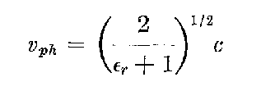
特性参数
有效介电常数 (等效结果)
其中 ε_{r} 为介质基底的介电常数
.
Phase velocity (相速)
c 为自由空间中的光速。

Slide 71
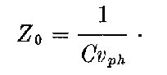
Characteristic impedance(特性阻抗)
其中C 为上下层地板之间反相极化产生的电容。

Slide 72
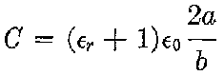
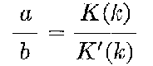
电容
单位线长的电容值，包含了空间自由波长的电容值, is
其中
a₁ 为中间导体带的宽度, 而 b₁ 为上层两道题面的距离.
K(k) 为第一全椭圆积分
K’(k) = K(k’)
k’= (1 –k²)^{1/2}

Slide 73
其余平面传输线

Slide 74
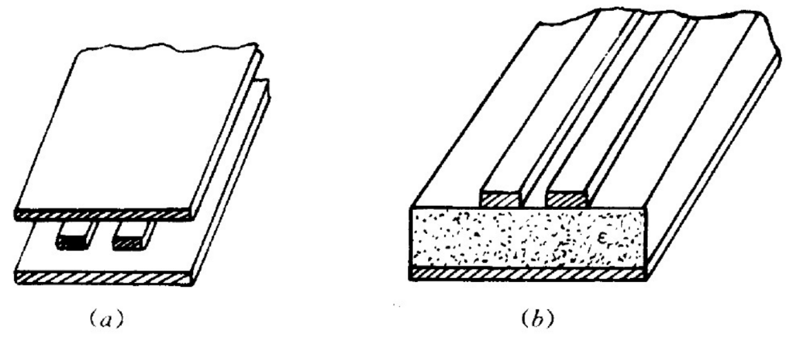
耦合微带线和耦合带线
结构
用于设计定向耦合器、混合电桥，滤波器等
采用奇偶模的思想进行求解

Slide 75
悬置微带线和倒置微带线
结构

Slide 76
悬置微带线和倒置微带线
特点：
电磁场主要集中在空气中，介质引入的影响小，等效介电常数接近1，因此其电特性参数与空气微带线接近，接近于无色散特性。
介质损耗大大减小，因此具有比微带线更高的Q值（500-1500).
应用：
可实现宽范围的阻抗值，特别适合用作滤波器，谐振电路等要求高Q的场合。

Slide 77
槽线 (slot line)

Slide 78
槽线 (slot line)
介质基片的一面的金属化层上刻有一窄槽(在1~10GHz范围内, 槽宽一般为21~30mil), 介质基片的另一面无金属.
使用高介电常数的介质基片（如ε_{r}=16），其波导波长远小于自由空间波长，这样电磁场主要集中在槽口附近，辐射损耗就可以忽略。
适于制作高阻抗线，很难得到低于60 Ohm的阻抗。
模式为非TEM模，主要是TE模式。
适于并联元件。
存在椭圆极化区，可制作铁氧体器件。

Slide 79
鳍线 (finline)
由垂直于矩形波导两宽壁之间的金属片和集成槽线构成。
加鳍波导
鳍线结构

Slide 80
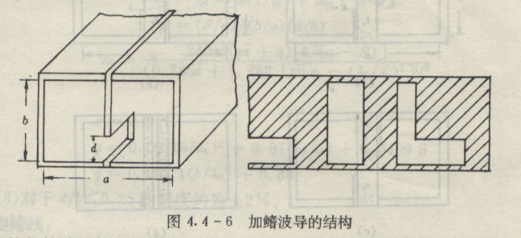
金属鳍线

Slide 81
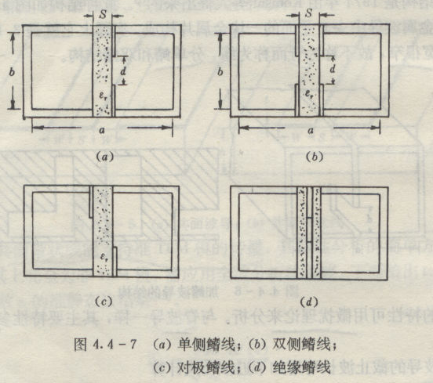
集成鳍线

Slide 82
集成鳍线
30－100GHz传输媒质
传输的模式为接近TE和TM模的组合。
其波长比微带线长，因而加工比较容易，公差要求较低。
在整个波导频段都很容易由波导过渡。
损耗很低，仅为相同介质基片微带线损耗的1/3。
但是,鳍线的衰减约为相同尺寸的矩形波导的2~3倍
衰减随频率和介电常数增大而增加.

